Slide 1
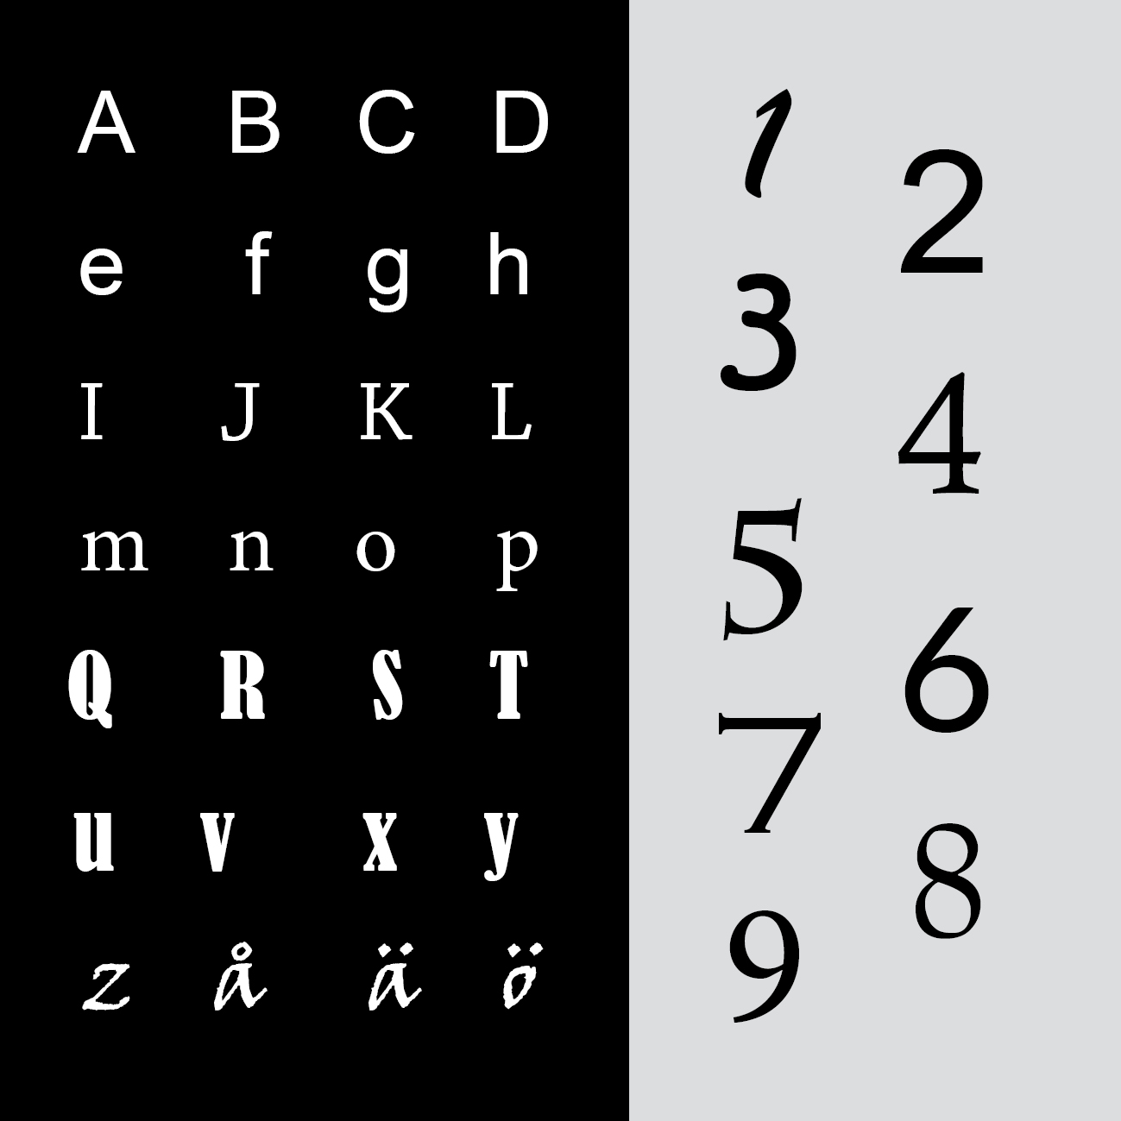
KIRJAIMET JA
NUMEROT
KIRJAIMET JA NUMEROT
Numerot s.3
Se alkaa kirjaimella …
Haluan kirjoittaa.
Onko paperia ja kynää?
Paljonko se maksaa?
Montako tarvitaan?
1

Slide 2
Aakkoset ja numerot
A B C D E
F G H I J
K L M N O
P Q R S T
U V W X Y
Z Å Ä Ö
0 1 2 3 4 5 6 7 8 9 10 11 12 13 14 15 16 17 18 19 20 30 40 50 60 70 80 90 100
2
3

Slide 3
Tuhat, miljoona ja tyhjä taulukko
TUHAT
MILJOONA
4
5

